Slide 1
제3장
데이터 시각화
Sook-tat 고나경 박지은

Slide 2
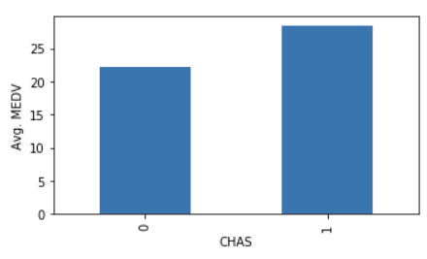
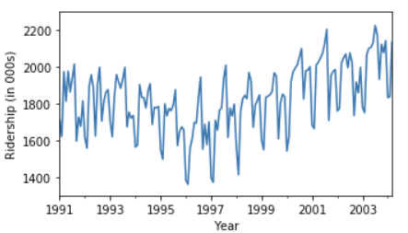
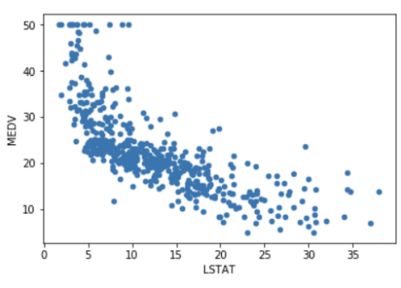
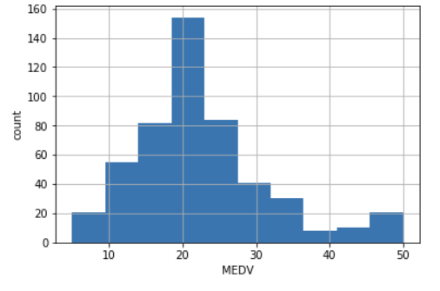
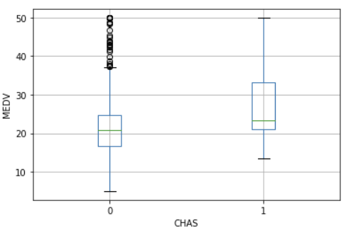
데이터 시각화
막대차트
선 그래프
산점도
히스토그램
박스 플롯
<기본 차트>
<분포도>
시각화는 틀린 수치들, 결측치, 중복 행, 중복 열 등을 찾아 줌으로써 데이터 정제를 도와준다. 시각화 기술들은 어떤 변수들을 분석에 포함할지, 어떤 변수가 불필요한지를 결정하는 데 도움을 준다. 또한 구간의 크기가 적당한지, 수치형 변수들의 구간화가 필요한지 여부를 결정하는데 도움을 준다. 그리고 데이터 축소 과정의 하나로 카테고리들을 합치는 데에도 역할을 한다
데이터 탐색은 본격적인 분석 여부에 상관없이 반드시 수행되어야 할 선행 분석 단계이다.
그래픽 탐색은 자유형 탐색을 지원하는데, 이를 통해 데이터 구조 이해, 데이터 정리, 아웃라이어 발견, 기본패턴 발견을 도출하고 데이터마이닝 분석 작업을 수행할 때는 자유형 탐색과 특정한 목적을 지닌 탐색이 함께 사용되어야 한다.

Slide 3
03
기본 차트
막대차트, 선 그래프, 산점도
분포도: 박스플롯과 히스토그램
히트맵: 상관관계와 결측치 시각화

Slide 4



막대차트
기본 차트
단일 통계치를 그룹별로 비교하는 데 유용
막대의 높이 = 변수의 값
서로 다른 막대 = 다른 그룹
쉽게 만들 수 있다는 장점
데이터 탐색과 표현에 있어서 현업에서 가장 많이 사용
데이터 분석 초기 단계에서 데이터 구조 등을 파악하는 데 유용
비지도학습에서 선호
데이터의 관계를 표현
선 그래프
주로 시계열을 보여주는 데 사용
차트의 시간 프레임 크기는 예측과제의 규모와
데이터 속성에 따라 변화
산점도
- 결과변수가 y축에 할당

Slide 5
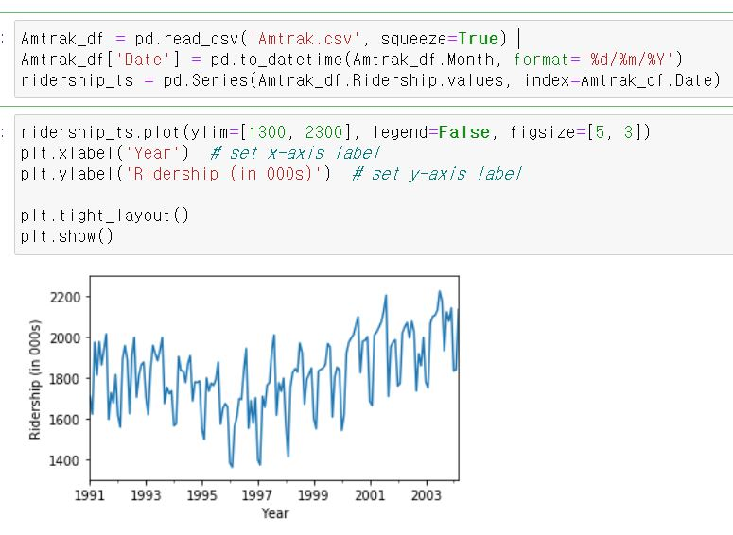
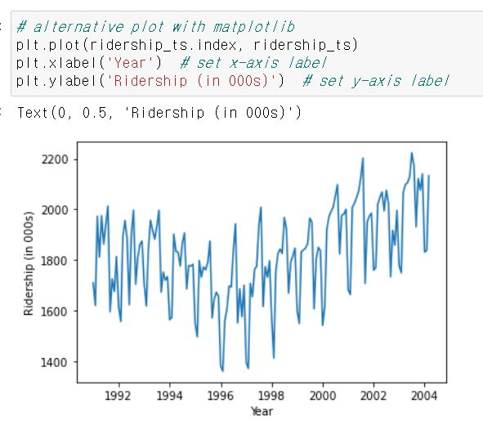
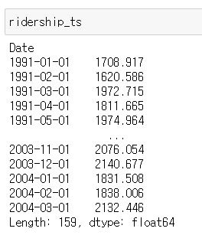
그림 3.1-시계열 그래프
1. pd.to_datetime()
데이터 타입 변환 중 날짜에 관한 함수
데이터 타입을 DATETIME 형식으로 변환
2. pd.Series()
어떤 데이터 타입이든 보유할 수 있는 레이블링된 1차원 배열
데이터 프레임에서의 하나의 열 = 시리즈
기본형태: pd.Series(data,index=index)

Slide 6
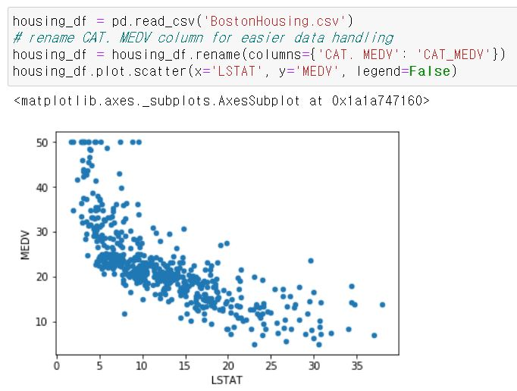
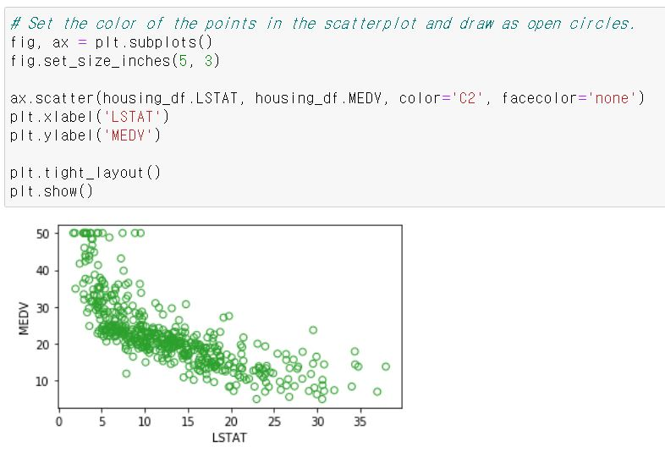
그림 3.1-산점도
1. df.plot.scatter
1. fig,ax=plt.subplots()
산점도 그리는 함수
하나의 ax만을 가지는 하나의 figure 생성
2. ax.scatter(df.x축, df.y축)
df.plot.scatter과 유사

Slide 7
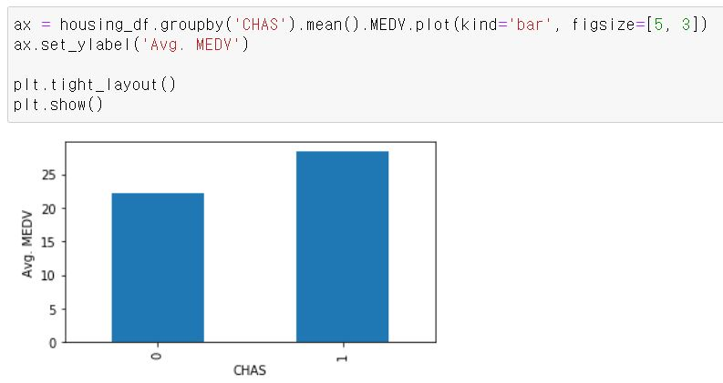
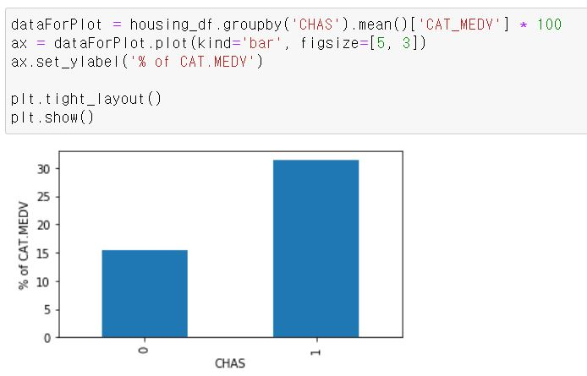
그림 3.1-막대차트
1. df.groupby
데이터 분할, 연산, 병합 등의 작업 수행

Slide 8
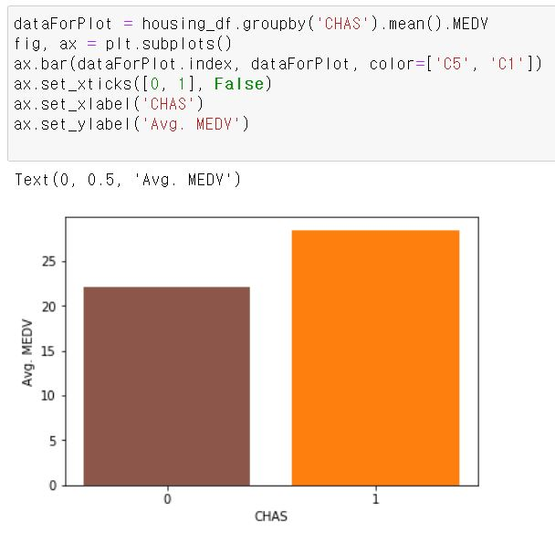
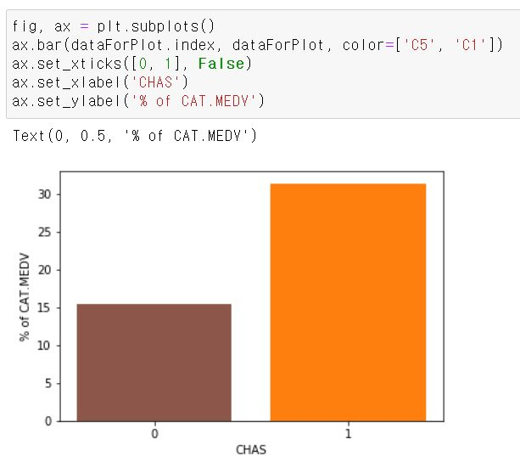
그림 3.1-막대차트

Slide 9
분포도
박스플롯
나란히 박스플롯 생성하여 하위그룹 간 비교
여러 개의 박스플롯을 시간별로 생성하여 시간변화에 따른 분포 관찰
수치형 변수와 범주형 변수 사이의 관계를 표시함으로써
비지도 학습 지원
수치형 변수의 전반적인 분포를 표시
용도가 큰 요약 통계
데이터마이닝 방법과 변수 변환을 결정하기 위한 지도학습에 유용
예측과제에 유용
히스토그램
모든 x값의 출현 빈도를 표현

Slide 10
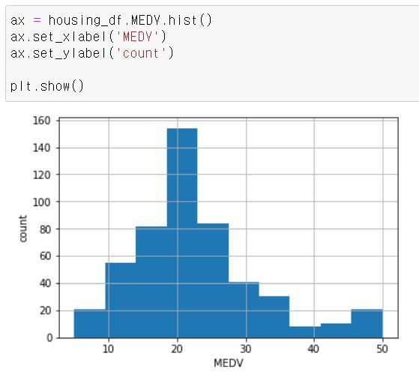
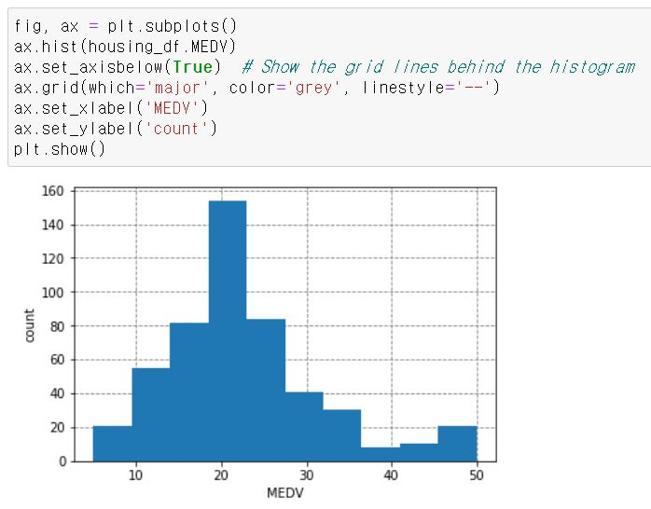
그림 3.2-히스토그램
편향된 분포 -> log(MEDV)로 변환하여 선형회귀 예측 값 개선

Slide 11
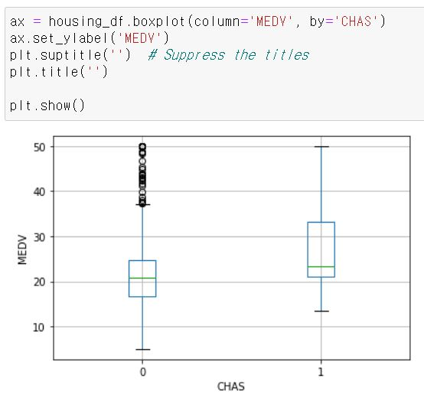
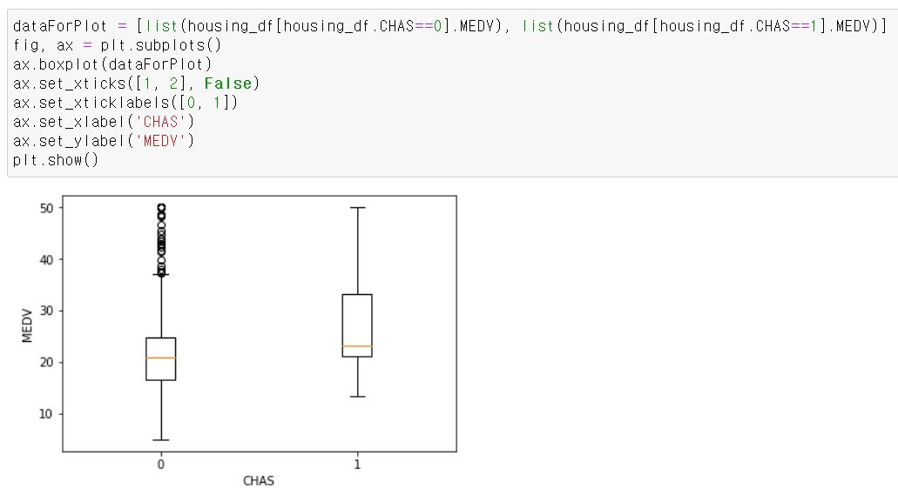
그림 3.2-박스플롯

Slide 12
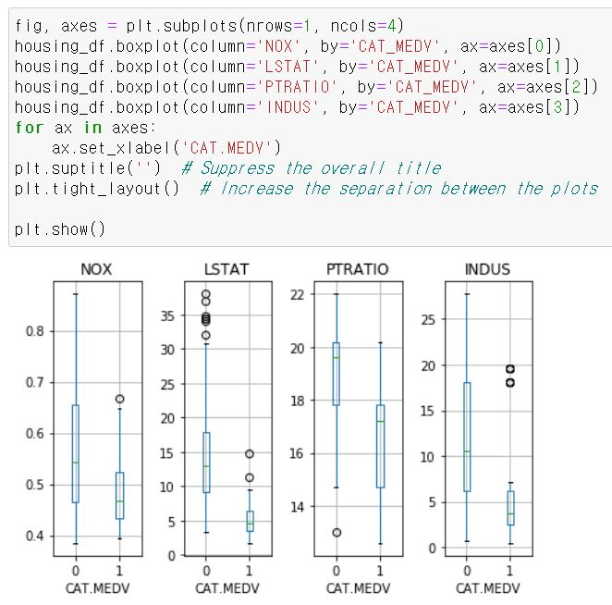
그림 3.3-병렬 박스플롯
1. fig,axes=plt.subplots(nrows=1, ncols=4)
4개의 ax들을 가지는 하나의 figure 생성
nrows: 세로로 그래프를 nrows개만큼 그려서 나열
ncols=가로로 ncols개만큼 그려서 나열
병렬 박스플롯 장점
분류과제에서 수치형 변수의 잠재성 평가에 용이
X축: 범주형 결과값, y축: 수치형 예측변수

Slide 13
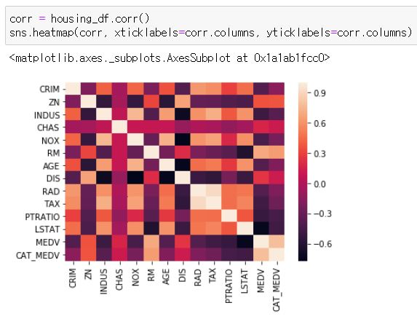
그림 3.4-히트맵
1. sns.heatmap
히트맵 생성

Slide 14
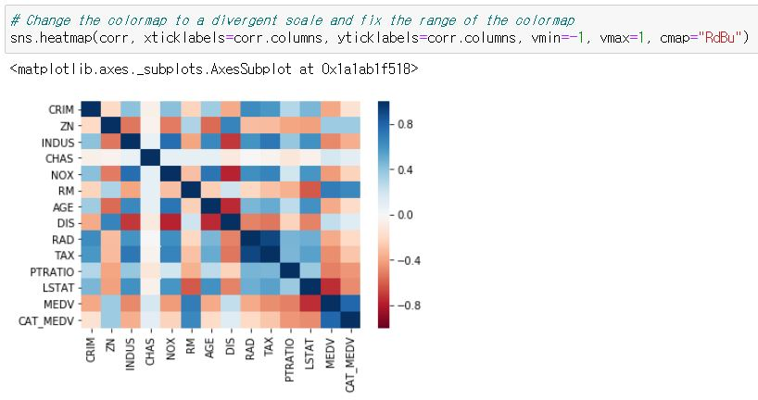
그림 3.4-히트맵
1. vmin
최솟값
2. vmax
최댓값

Slide 15
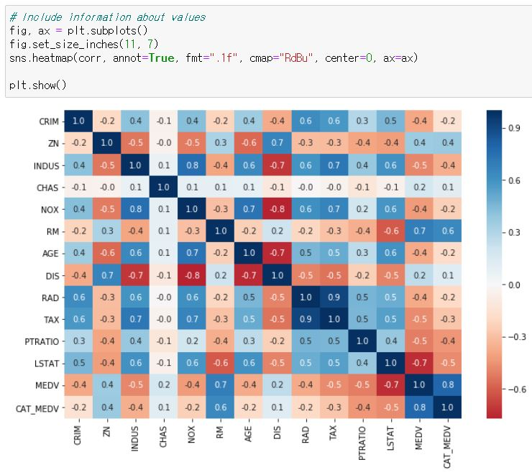
그림 3.4-히트맵
1. annot=True, fmt=“.1f”
각 cell의 값 표기 유무
그 값의 데이터 타입 설정
2. center=0
중앙값 설정

Slide 16
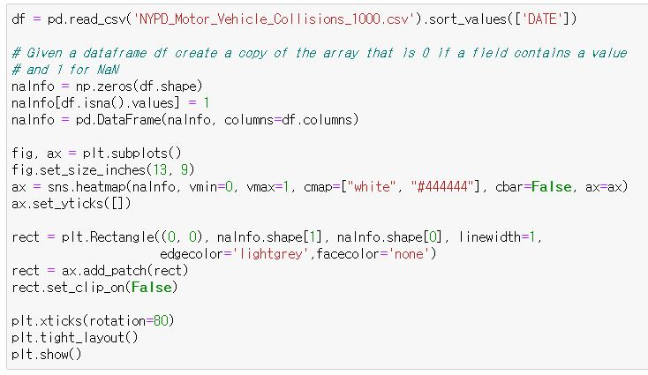
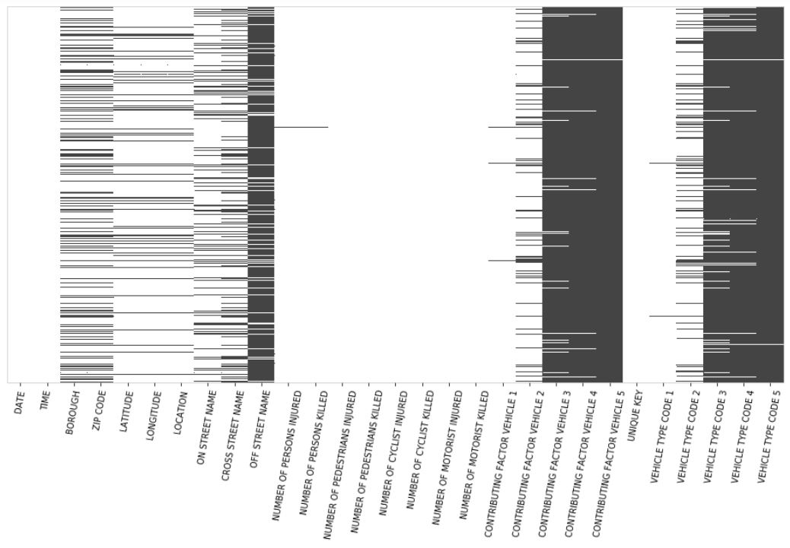
그림 3.5-결측치 히트맵
1. pd.to_datetime()
데이터 타입 변환 중 날짜에 관한 함수
데이터 타입을 DATETIME 형식으로 변환
- 데이터 결측의 “결측” 정도와 양을 시각화하는 데 도움
“결측＂의 패턴 쉽게 부각
결측 정도가 심하지 않아도 판단에 용이
2. pd.Series()
어떤 데이터 타입이든 보유할 수 있는 레이블링된 1차원 배열
데이터 프레임에서의 하나의 열 = 시리즈
기본형태: pd.Series(data,index=index)

Slide 17
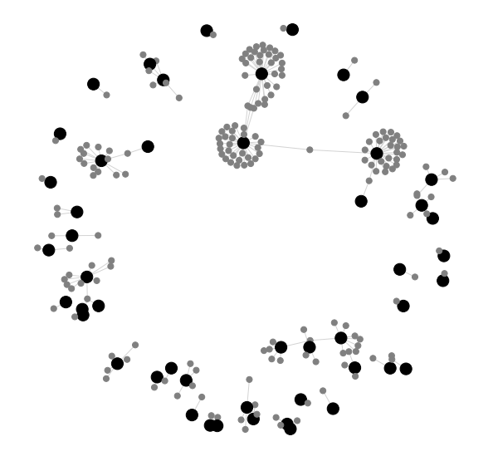
3.5 특화된 시각화
01
네트워크 데이터의 시각화
네트워크 분석 기술은 소셜네트워크 데이터와 제품 네트워크 데이터의 폭발적 증가로 인해 발전하고 있다. 소셜네트워크의 예로는 이베이의 판매자와 구매자 네트워크, 페이스북에서의 사용자 네트워크가 있고 제품 네트워크의 예는 아마존 제품들 간의 네트워크가 있다.
네트워크 다이아그램은 액터와 액터 간의 관계로 이루어진다. “노드＂는 행위자이고, 원으로 표시되며 “연결선＂은 노드들 간의 관계이며 노드를 연결하는 선으로 표시한다
네트워크 그래프는 연관성 규칙을 탐색하는 데 유용하다. 또한 데이터마이닝 알고리즘으로 규칙들이 만들어지면 네트워크 그래프는 서로 다른 규칙들을 시각화하여 그중에서 흥미로운 규칙을 발견하는 데 도움을 줄 수 있다.

Slide 18
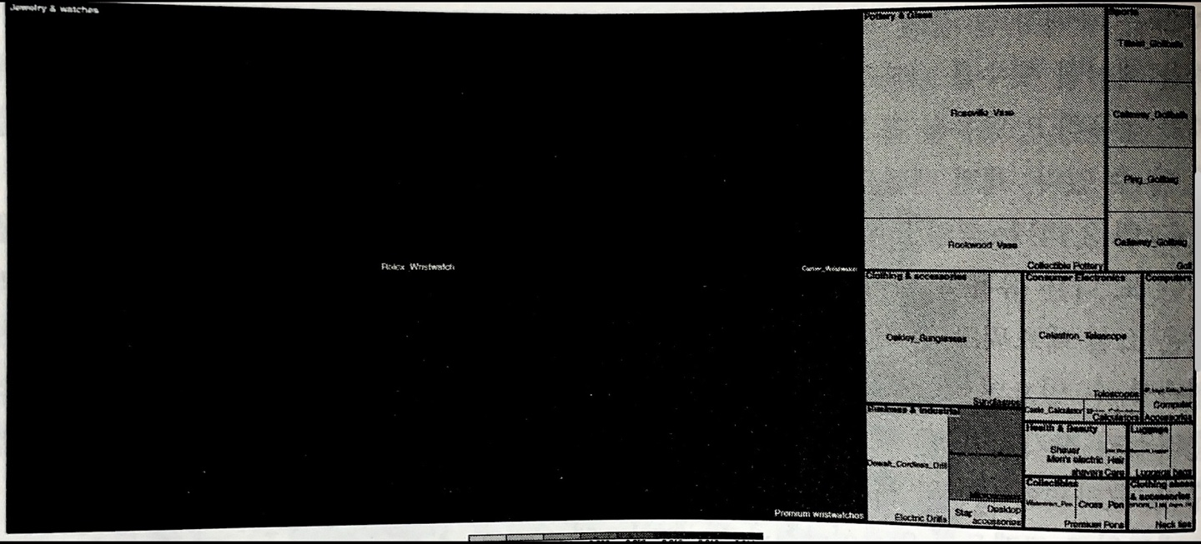
3.5 특화된 시각화
02
계층 데이터의 시각화: 트리맵
트리맵은 계층적 구조 혹은 트리구조를 가진 대규모 데이터세트의 탐색을 시각화하는데 유용합니다. 이것은 데이터가 가진 계층적 속성을 유지하면서 그 데이터의 다양한 차원들을 탐색할 수 있게 해준다.
트리맵 계층구조의 하위레벨은 직사각형 안에 들어 있는 부속 직사각형으로 시각화된다. 범주형 변수는 색조를 사용하여 나타내고 수치형 변수는 직사각형의 크기와 색상의 강도를 통해 표시한다.
그림에서 직사각형의 크기는 평균 낙찰가를 나타내고 색상의 강도는 부정적인 피드백을 받은 판매자의 비율을 나타냅니다.

Slide 19
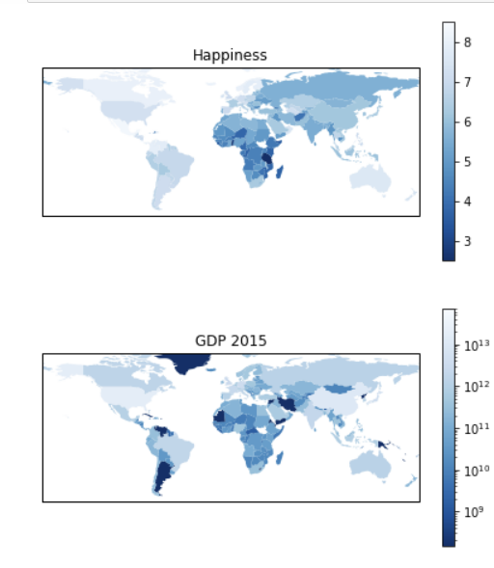
3.5 특화된 시각화
03
공간정보 데이터의 시각화: 지도차트
맵차트는 지도를 그 배경으로 사용하고 범주형 변수 또는 수치형 변수를 표시하기 위해 색상,색조,그리고 다른 속성들을 사용한다

Slide 20
3.6 요약: 주요 시각화 및 작업
예측
· 박스 플롯, 막대차트, 산점도의 y축에 결과변수를 배치
· 병렬 박스 플롯, 막대차트, 그리고 멀티패널을 사용하여 결과변수와 범주형 예측변수 간의 관계를 탐색
· 산점도를 사용하여 결과변수와 수치형 예측변수 간의 관계를 탐색
· 분포도(박스 플롯이나 히스토그램)를 사용하여 결과변수(그리고/또는 수치형 예측 변수들)의 변환 필요성을 결정
· 상호작용 조건의 필요성을 결정 찾기 위해 색상/패널/크기를 추가하여 산점도를 분석
· 여러 가지 집계 수준과 확대축소 사용하여 다른 행동양식을 보이는 데이터 영역을 찾고, 글로벌 로컬 패턴의 수준을 평가

Slide 21
분류
· y축에 있는 결과변수를 막대 차트를 사용하여 범주형 예측변수와 결과변수의 관계를 탐색
· 컬러 코드화된 산점도(색상은 결과변수를 표시)를 통해 결과변수와 쌍별 수치형 예측변수 간의 관계를 연구
· 병렬 박스 플롯을 통해 결과변수와 수치형 예측변수 간의 관계를 연구, 결과변수에 관한 수치형 변수의 박스 플롯 시각화. 다른 수치형 예측변수도 동일한 시각화작업 수행. 가장 분리된 박스가 유용한 예측변수임
· 평행좌표 차트에서 결과변수를 표시하기 위해 색상을 사용
· 분포도(박스 플롯이나 히스토그램)를 사용하여 결과변수(그리고/또는 수치형 예측변수들)의 변환 필요성을 결정
·상호작용 조건의 필요성을 찾기 위해 색상/패널/크기를 추가하여 산점도를 분석
· 여러 가지 집계 수준과 확대축소를 사용하여 다른 행동양식을 보이는 데이터 영역을 찾고,글로벌 패턴과 로컬 패턴의 수준을 평가

Slide 22
시계열 예측
· 패턴의 종류를 결정하기 위해 다양한 시간으로 집계한 선 그래프들을 생성
· 확대축소와 패닝을 사용해서 여러 가지 단기 시계열을 찾고, 서로 다른 행동양식을 보이는 데이터 영역을 결정
· 글로벌 패턴과 로컬 패턴을 찾기 위해 다양한 집계 수준을 사용
· 시계열 데이터의 결측지 식별
·적절한 모델을 선택하기 위해 여러 유형의 추세선을 겹쳐보기

Slide 23
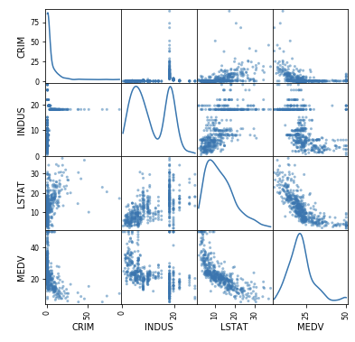
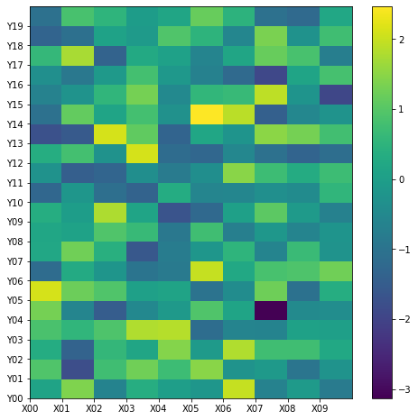
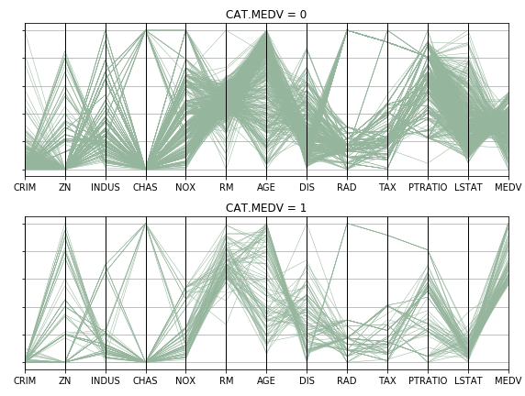
비지도학습
· 관측의 쌍별 관계와 군집을 식별하기 위해 산점도 매트릭스를 생성
· 상관관계표를 검토하기 위해 히트맵을 사용
· 다른 행동양식을 보이는 데이터의 영역을 찾기 위해 여러 집계수준과 확대축소를 사용
· 데이터 군집을 찾기 위해 평행좌표 차트를 생성
히트맵
평행좌표 차트
산점도 매트릭스

